Slide 1
2
3
Leçon 8
Triangles particuliers
Tâche 7
Connaître la propriété des points de la bissectrice et construire le cercle inscrit à un triangle
le cercle inscrit à un triangle

Slide 4




Slide 5
DS
Correction devoir surveillé Période 3
Leçon 8: Triangles particuliers
Montrer qu’un triangle possédant deux angles de même mesure est un triangle isocèle
Tâche 4
Tâche 5
Identifier et caractériser un triangle équilatéral par les angles.
Tâche 6
Déduire la congruence de deux triangles rectangles
Tâche 7
Connaitre la propriété des points de la bissectrice et construire le cercle inscrit a un triangle.

Slide 6
Les stratégies enseignées pendant le modelage et pratiques pendant la séance sont :
Utiliser l’égalité des angles à la base pour démontrer qu’un triangle est isocèle
distinguer les conditions et les conclusions des propriétés d’un triangle isocèle : la propriété et sa réciproque (SI condition alors conclusion)
Triangle isocèle
Sommet d’un triangle isocèle
Angles à la base
L’élève doit être capable:
D’identifier l’ hypothèses et la conclusion de chaque propriété
Utiliser l’égalité des angles à la base d’un triangle pour montrer que ce triangle est isocèle
D’utiliser chaque propriété selon la consigne de la question
Les outils (par exemple: carte lexicale…)
Figures géométriques
Pendant le feedback, attirer l’attention des élèves sur les erreurs fréquentes :
Confondre la propriété et sa réciproque
Déduire la réponse à partir du dessin ( observation)

Slide 7
Le feedback ne doit pas être un jugement sur l’élève ni sur ses capacités
Le feedback est une opportunité d’apprentissage pour les élèves en exploitant des erreurs ou de bonnes réponses
Le feedback permet aux élèves d’être conscients des critères de réussite d’une tâche
Le feedback encourage les élèves à identifier les erreurs à ne pas reproduire, ou alors les bonnes pratiques à renforcer
Demander aux élèves de justifier leurs réponses et de verbaliser leur raisonnement
Donner des feedbacks aux élèves de manière instantanée à chaque fois que l’occasion se présente (ne pas laisser passer des erreurs)
Donner un feedback spécifique, détaillé et objectif aux élèves:
  « Voici pourquoi c’est une bonne réponse »; « Voici ce que tu as bien fait … »
  « Voici pourquoi c’est une réponse incomplète. Voici l’erreur »
Ne pas donner de feedback ou donner du feedback de manière occasionnelle seulement
Donner un feedback générique sans préciser pourquoi: « Bien »; « C’est faux » ; « Excellent »
Porter un jugement de valeur sur l’élève: « Tu es intelligent »; « Tu es paresseux »; …
S’adresser uniquement à l’élève concerné
« Banque des pratiques pédagogiques efficaces »

Slide 9
10 min

Slide 10

Bonjour! Prêts pour démarrer notre séance? Allons-y!

Slide 11
2 min

Slide 12




Qui peut me rappeler la signification de ces icônes?
Demander à 3 élèves au hasard

Slide 13

Voici la réponse.
L’enseignant incite les élèves à prendre conscient de ces comportement en classe
Je fais mes devoirs en classe et à la maison avec sérieux
Si quelque chose n’est pas clair, je pose des questions

Slide 14

Voici une situation en classe. Que remarquez-vous ? Ce comportement est-il approprié ? Pourquoi ? Que faudrait-il améliorer ou changer ?
Demander à 3 élèves au hasard en justifiant leurs réponses
Je vais vous montrer comment … Faites attention

Slide 15
  C’est un mauvais comportement. Les élèves bavardent.
L’enseignant précise que les distracteurs perturbent l’attention et la concentration
Je vais vous montrer comment … Faites attention
Les élèves bavardent pendant le modelage, ils risquent de ne pas comprendre ce qu’explique l’enseignant. Aussi, ils risquent de perturber leurs camarades.

Slide 16

  Voici le bon comportement:
L’attention et la concentration sont essentielles pour l’apprentissage
L'élève doit se concentrer pour lier les actions de l'enseignant à ses paroles.
Le modelage demande une grande concentration de la part de l'enseignant. Être interrompu par du bavardage lui fait perdre le fil de sa démonstration, ce qui pénalise tout le monde.

Slide 18

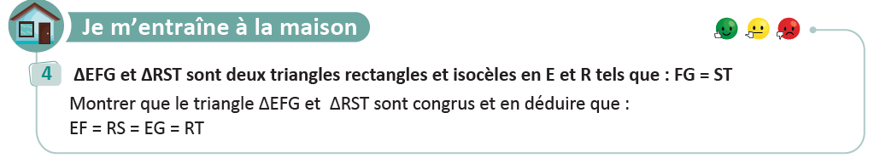
L’enseignant contrôle les réalisations d’un échantillon d’élèves avant de passer à la correction au tableau
L’enseignant collecte les erreurs pendant le contrôle et donne des feedbacks sur ces erreurs, et doit rappeler que l’observation ou la mesure des côtés par une règle se suffit pour dire que le triangle est équilatéral et doit accepter toutes les réponses correctes
9

Slide 20

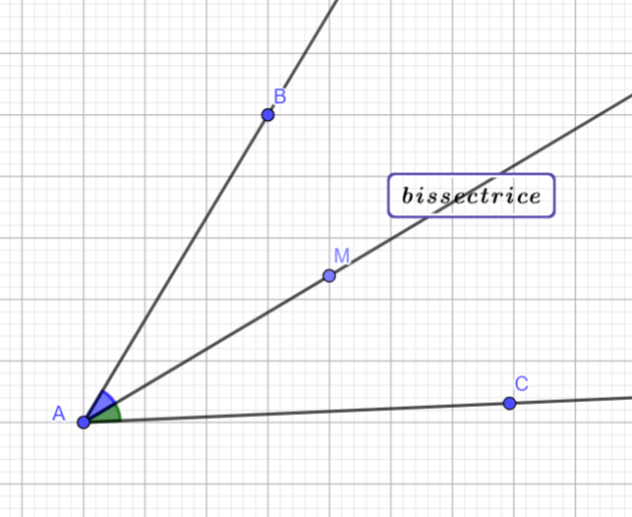
on va rappeler la définition de la bissectrice d’un angle et compare les mesure des angles ∠BAM et ∠MAC ; Complétez:
L'enseignant accorde 30 secondes de réflexion aux élèves. Ensuite, il leur demande de consigner leurs réponses sur les ardoises.
Complétez la définition suivante :
AM est la bissectrice d’un angle ∠BAC donc: ∠BAM…….. ∠MAC

Slide 21
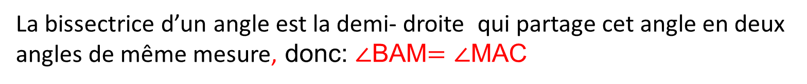
Voici la réponse:
L'enseignant affiche et explique la solution. Il donne ensuite le feedback ciblé en attirant l'attention des élèves sur les erreurs les plus fréquentes
La bissectrice d’un angle est la demi- droite qui partage cet angle en deux angles de même mesure, donc: ∠BAM$=$ ∠MAC

Slide 22
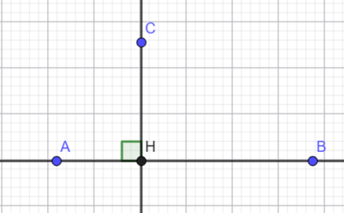
compléter:
L'enseignant accorde 30 secondes de réflexion aux élèves. Ensuite, il leur demande de consigner leurs réponses sur les ardoises
La distance CH est la distance du point ……. à la droite……….

Slide 23
𝐕𝐨𝐢𝐜𝐢 𝐥𝐚 𝐫é𝐩𝐨𝐧𝐬𝐞. Rappelons que la distance d’un point à une droite est la distance entre ce point et son projeté orthogonal sur cette droite
L'enseignant affiche et explique la solution. Il donne ensuite le feedback ciblé en attirant l'attention des élèves sur les erreurs les plus fréquentes
La distance CH est la distance du point C à la droite AB
H le Projeté orthogonal de C sur AB
CH est la distance de C à la droite AB

Slide 24
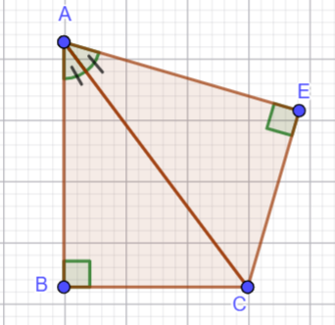
observez la figure et répondez par vrai ou faux en justifiant votre réponse,
L'enseignant accorde 30 secondes de réflexion aux élèves. Ensuite, il leur demande de consigner leurs réponses sur les ardoises.
Les deux triangles ΔABC et ΔEAC sont congrus
Vrai
Faux

Slide 25
Voici la réponse: rappelons premièrement la propriété R-H-A
L'enseignant affiche et explique la solution. Il donne ensuite le feedback ciblé en attirant l'attention des élèves sur les erreurs les plus fréquentes
Les deux triangles ΔABC et ΔEAC:
Sont rectangles respectivement en B et E
Ont deux angles de même mesure: ∠BAC= ∠CAE
Un hypoténuse commun: AC
Donc: d’après la propriété R-H-A, les deux triangles ΔABC et ΔEAC sont congrus
Vrai

Slide 26
Très bien, voici le résumé, ces propriétés sont importantes,
L’enseignant explique la synthèse et insiste sur les hypothèses et les conclusion
R-H-A: Si deux triangles rectangles ont les hypoténuses de même longueur et deux angles de même mesure alors les deux triangles sont congrus
Le projeté orthogonal du point C sur la droite AB
est le point d’intersection H de AB et
la perpendiculaire à AB passant par C
La distance du point C à la droite AB
est la distance CH
Définition d’un bissectrice d’un angle: la bissectrice d’un angle est la demi- droite qui partage cet angle en deux angles de même mesure,
H le Projeté orthogonal de c
CH est la distance de C à la droite AB

Slide 27
2 min

Slide 28

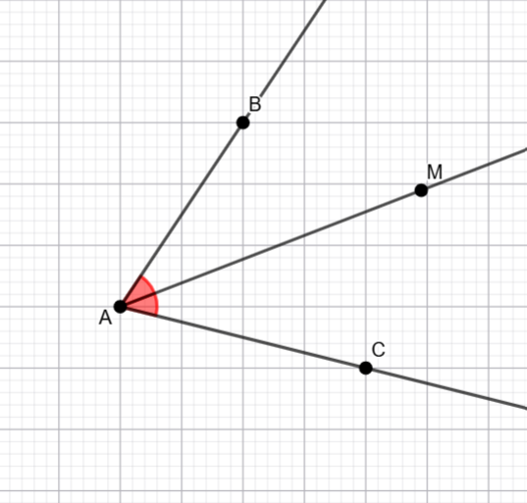
Observez la figure ci-dessous, Exprimez vos avis à propos de la question ci-dessous:
L’enseignant donne 30s aux élèves pour réfléchir, puis invite deux ou trois d'entre eux à répondre.
Comment savoir si un point est sur la bissectrice d’un angle?

Slide 29
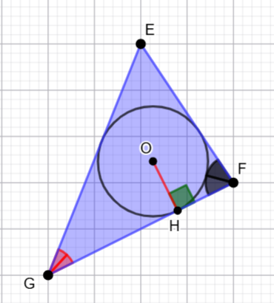
A la fin de cette séance, vous serez capables de:
Connaître la propriété des points de la bissectrice et construire le cercle inscrit à un triangle

Slide 30
Définitions et propriétés
4 min

Slide 31
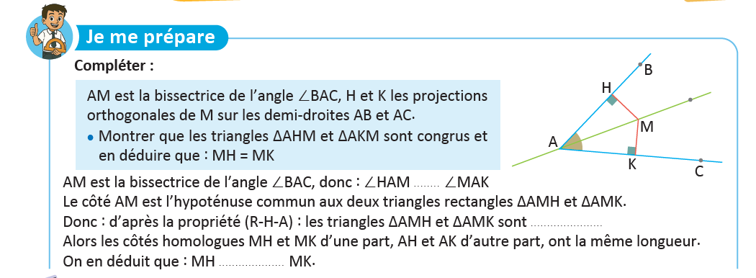
Répondez aux questions en complétant la démonstration
L’enseignant donne 30s aux élèves pour réfléchir, puis invite deux ou trois d'entre eux à répondre.

Slide 32
Voici la réponse :rappelons que si deux triangles rectangles ont leurs hypoténuse de même longueur et un angle aigu de même mesure alors ils sont congrus
L’enseignant affiche et explique les réponses et attire l’attention des élèves sur le résultat de l’exercice
=
congrus
=
Le point M est à la même distance des côtés AB et AC de l’angle ∠BAC

Slide 33
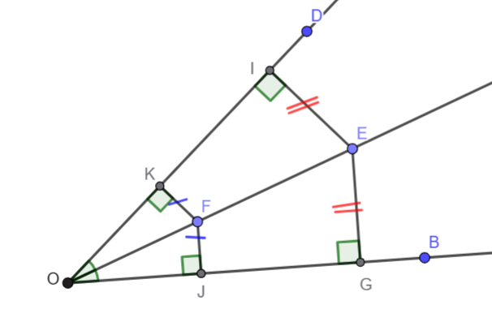
Nous avons démontré dans « je me prépare » que les points de la bissectrice sont à des distances égales des côtés de l’angle
L’enseignant insiste sur Hypothèse et sur la conclusion
Nous avons démontré dans’’ je me prépare’’ que les points de la bissectrice sont à égale distance des côtés de l’angle
On dit qu’ils sont équidistants des côtés de l’angle
$$FK=FJ et EI=EG$$
On obtient donc la 1ère propriété de la bissectrice d’un angle :
Propriété1:
Si un point appartient à la bissectrice d’un angle alors il est équidistant des côtés de cet angle.

Slide 34
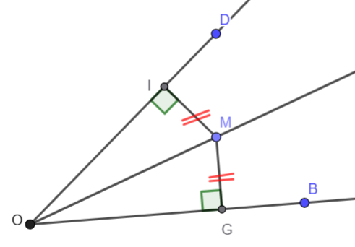
Maintenant, je vais prendre un point équidistant des côtés d’un angle et je montre qu’il appartient à la bissectrice de l’angle
L’enseignant insiste sur l’hypothèse et sur la conclusion et fait la différence entre les deux propriétés
Considérons un angle ∠BOD et M un point équidistant des côtés OD et OB : MI=MG. Montrons que M est point de la bissectrice de l’angle: ∠BOD
1) Vérifions que les triangles rectangles: ΔOGM et ΔOIM sont congrus
Les deux triangles rectangles: ΔOGM et ΔOIM ont:
L’hypoténuse OM commun
Deux côtés de même longueur: MI=MG
Donc d’après la propriété: R-H-C: les deux rectangles ΔOGM et ΔOIM sont congrus

Slide 35
Maintenant, je vais vous montrer comment utiliser les deux propriétés
L’enseignant attire l’attention des élèves sur l’hypothèse et la conclusion de chaque propriété
2) Je vais en déduire que OM est bissectrice de l’angle: ∠BOD
ΔOGM et ΔOIM sont congrus, donc les angles homologues sont de même mesure
∠GOM= ∠MOI
∠IMO= ∠OMG
∠OIM= ∠OGM
Donc: la demi- droite OM partage l’angle ∠BOD en deux angles de même mesure donc OM est la bissectrice de l’angle ∠BOD
On obtient donc la 2ème propriété de la bissectrice d’un angle:
Propriété2:
Si un point est équidistant des côtés d’un angle alors il appartient à la bissectrice de cet angle.

Slide 37
on va rappeler les propriétés caractéristiques de la bissectrice d’un angle; Complétez:
L'enseignant choisit au hasard deux élèves pour justifier oralement leurs réponses.
Complétez:
Les points de la bissectrice d’un angle sont ………………………. des côtes de cette angle.

Slide 38
𝐕𝐨𝐢𝐜𝐢 𝐥𝐚 𝐫é𝐩𝐨𝐧𝐬𝐞. Rappelons que tout point de la bissectrice est distance égale (équidistant) des côtés de cet angles
L'enseignant rappelle la propriété 1.
Les points de la bissectrice d’un angle sont équidistants des côtes de cette angle.

Slide 39
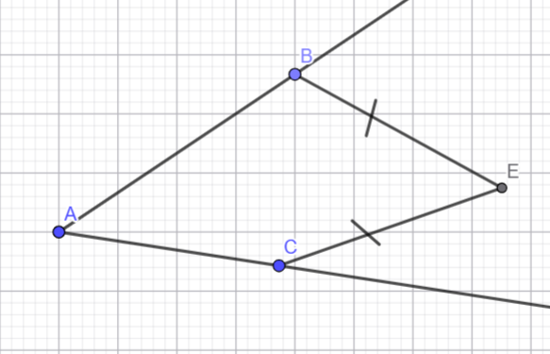
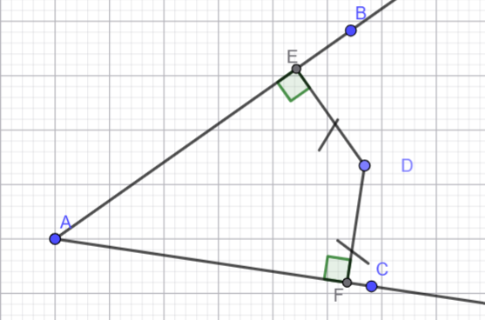
Observez les deux figures, lequel des deux points E ou D appartient à la bissectrice de l’angle ∠BAC :
L'enseignant choisit au hasard deux élèves pour justifier oralement leurs réponses.
Observez les deux figures, lequel des deux points E et D appartient à la bissectrice de l’angle ∠BAC :
figure1
figure2

Slide 40
𝐕𝐨𝐢𝐜𝐢 𝐥𝐚 𝐫é𝐩𝐨𝐧𝐬𝐞. La distance d’un point a une droite ou demi-droite est la distance entre ce point et son projeté orthogonal sur la droite ou la demi-droite
L'enseignant explique pourquoi et fait les feedbacks nécessaires sur les erreurs et attire l’attention des élèves sur la distance d’un point à une droite
c’est dans la figure 2 car E et F sont les projetés orthogonaux de D sur les côtés de l’angles ∠BAC
……………………………..
figure2

Slide 41
Définitions et propriétés
4 min

Slide 42
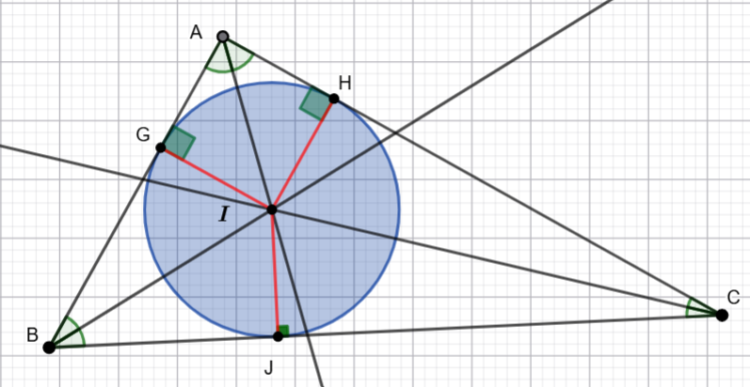
Maintenant, je vais vous montrer que les bissectrices des angles d’un triangle se coupent en un point et que ce point est le centre d’un cercle appelé cercle inscrit au triangle
Verbaliser le raisonnement étape par étape
Considérons un triangle ΔABC et AI et BI les bissectrices des angles: ∠BAC et ∠ABC
I est un point de AI donc d’après la propriété1 : IH=IG
IH=IJ
I est un point de BI donc d’après la propriété1 : IJ=IG
On a : IH=IJ donc d’après la propriété 2: I appartient à CI bissectrice de ∠ACB
Les trois bissectrices du triangle ΔABC se coupent en un point I et on a: IH=IG= IJ

Slide 43
Je vous montre une vidéo qui illustre les deux propriétés
Verbaliser le raisonnement à chaque étape
Les trois bissectrices du triangle ΔABC se coupent en un point I et on a: IH=IG= IJ
Alors les trois points: H, J et G sont à la même distance du point I
Donc: ils appartient au cercle de centre I et de rayon IH, ce cercle est appelé le cercle inscrit au triangle ΔABC
Propriété3:
Dans un triangle, les trois bissectrices se coupent en un même point I, appelé centre du cercle inscrit. Le cercle inscrit est le cercle de centre I et de rayon la distance de I à chacun des côtés du triangle.
.

Slide 45
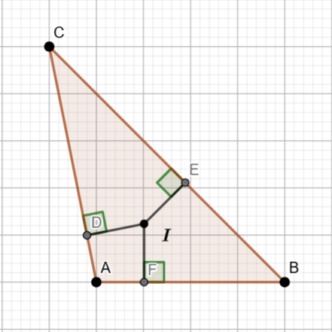
Observez la figures puis complétez:
L'enseignant choisit au hasard deux élèves pour justifier oralement leurs réponses.
Observez la figure et compléter la propriété
I est le point d’intersection des trois bissectrices d’un triangle ΔABC alors IE….IF…….ID

Slide 46
𝐕𝐨𝐢𝐜𝐢 𝐥𝐚 𝐫é𝐩𝐨𝐧𝐬𝐞:rappelons que le point d’intersection des bissectrices des angles d’un triangle est équidistant des côtés du triangle
L'enseignant rappelle la propriété.
I est le point d’intersection des trois bissectrices d’un triangle ΔABC alors IE=IF=ID
Le point I est équidistant des côtés: AB,AC et BC

Slide 47
6 min

Slide 48
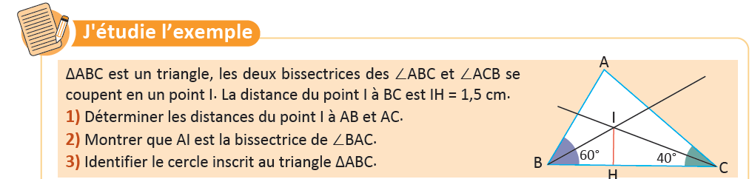
Maintenant, je vais vous montrer comment appliquer les propriétés que nous avons étudier
L’enseignant lit l’exercice et explique les consignes

Slide 49
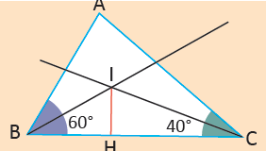
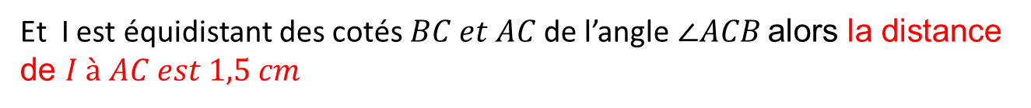
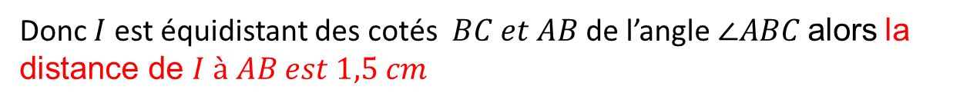
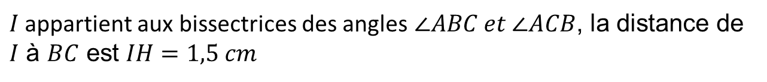
Je commence par répondre à la 1^{ière} question,
L’enseignant attire l’attention des élèves sur les stratégies de la résolution et l’utilisation des propriétés pour justifier les conclusions tirées
ΔABC est un triangle, les deux bissectrices des $∠ABC et ∠ACB$se coupent en un point $I$. La distance du point$I$à $BC$ est $IH = 1,5 cm.$
1) Déterminer les distances du point $I à AB et AC.$
J’utilise les données
$I$ appartient aux bissectrices des angles $∠ABC et ∠ACB$, la distance de $I$ à $BC$ est $IH=1,5 cm$
J’utilise la propriété 1
Donc $I$ est équidistant des cotés $BC et AB$de l’angle$∠ABC$alors la distance de $I à AB est 1,5 cm$
Et I est équidistant des cotés $BC et AC$de l’angle $∠ACB$alors la distance de $I à AC est 1,5 cm$
J’e conclus
Donc la distance de $I$ aux cotés $AB et AC$est égale à $IH=1,5 cm$

Slide 50
Maintenant, je vais répondre à 2ème question
L’enseignant attire l’attention des élèves sur les stratégies de la résolution et l’utilisation des propriétés pour justifier les conclusions tirées
ΔABC est un triangle, les deux bissectrices des ∠ABC et ∠ACB se coupent en un point I. La distance du point I à BC est IH = 1,5 cm.
1) Déterminer les distances du point I à AB et AC.
2) Montrer que AI est la bissectrice de ∠BAC.
J’utilise les résultats de la question 1
D’après la question 1):la distance de I des cotés AB et AC est égale à IH=1,5 cm
Donc I est équidistant des côtés AB et AC de l’angle ∠CAB
J’utilise la propriété 2
D’après la propriété 2: I appartient à la bissectrice de ∠CAB
J’e conclus
Donc: AI est bissectrice de l’angle ∠CAB

Slide 51
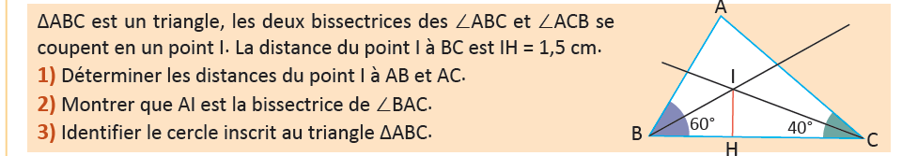
Et en fin, je répond à la 3ème question
L’enseignant attire l’attention des élèves sur les stratégies de la résolution et l’utilisation des propriétés pour justifier les conclusions tirées
J’utilise les résultats de la question 2
Les trois bissectrices des angles du triangle $ΔABC$ se coupent au point $I$
J’utilise la propriété 3:
Le cercle inscrit au triangle est le cercle de centre le point d’intersection des trois bissectrices$I$et de rayon la distance commune de I des cotés du triangle
J’e conclus
Donc: le cercle inscrit au triangle $ΔABC$ est le cercle de centre $I$ est de rayon $IH =1,5 cm$

Slide 53
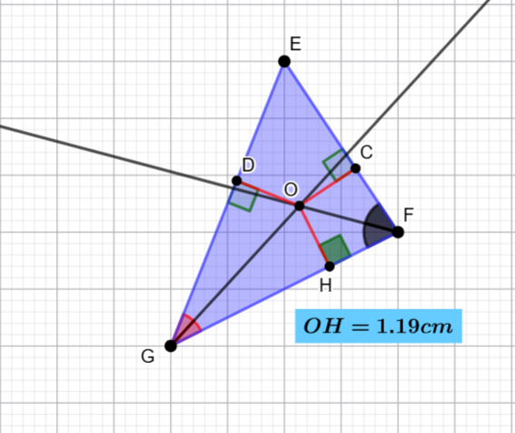


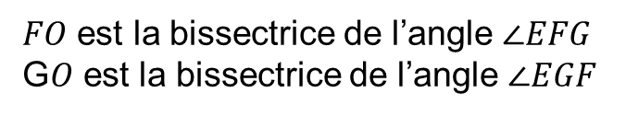
Observez la figure ci-dessous puis complétez
L'enseignant accorde 30 secondes de réflexion aux élèves. Ensuite, il leur demande de consigner leurs réponses sur les ardoises et invite deux élèves à justifier leurs réponses.
Observez la figue et complétez:
$FO$ est la bissectrice de l’angle $∠EFG$
G$O$ est la bissectrice de l’angle $∠EGF$
OC$=……..$
OD$=……..$

Slide 54

𝐕𝐨𝐢𝐜𝐢 𝐥𝐚 𝐫é𝐩𝐨𝐧𝐬𝐞. Rappelons que tout point de la bissectrice d’un angle est équidistant des côtés de cet angle
L'enseignant explique pourquoi en rappelant la propriété 1
$FO$ est la bissectrice de l’angle $∠EFG$
G$O$ est la bissectrice de l’angle $∠EGF$
OC$=OD=OH=1,19 cm$
O est le point d’intersection des bissectrices de l’angle ∠EFG et ∠EGF , donc O est équidistant des côtés FE et FG et également des côtés GE et GF

Slide 55
Observez la figure ci-dessous et répondez par vrai ou faux.
L'enseignant accorde 30 secondes de réflexion aux élèves. Ensuite, il leur demande de consigner leurs réponses sur les ardoises et invite deux élèves à justifier leurs réponses.
OE est la bissectrice de l’angle ∠FEG
faux
Vrai

Slide 56
Voici la réponse, rappelons que tout point équidistant des côtés d’un angle appartient à sa bissectrice
L'enseignant rappelle la propriété 2 pour justifier la réponse.
Complétez:
OE est la bissectrice de l’angle ∠FEG
Vrai
Car :O est équidistant des côtés EG et EF ( OC=OD)

Slide 57
Compléter: on va rappeler les éléments du cercle inscrit à un triangle.
L'enseignant accorde 30 secondes de réflexion aux élèves. Ensuite, il leur demande de consigner leurs réponses sur les ardoises et invite deux élèves à justifier leurs réponses.
Complétez:
Le cercle inscrit au triangle ΔEFG est de centre …….et de rayon :……..

Slide 58
𝐕𝐨𝐢𝐜𝐢 𝐥𝐚 𝐫é𝐩𝐨𝐧𝐬𝐞. Rappelons que les trois bissectrices d’un un triangle se coupe en un point
L'enseignant explique pourquoi en rappelant la propriété 3:
Le cercle inscrit au triangle ΔEFG est de centre O et de rayon :1,19 cm

Slide 60

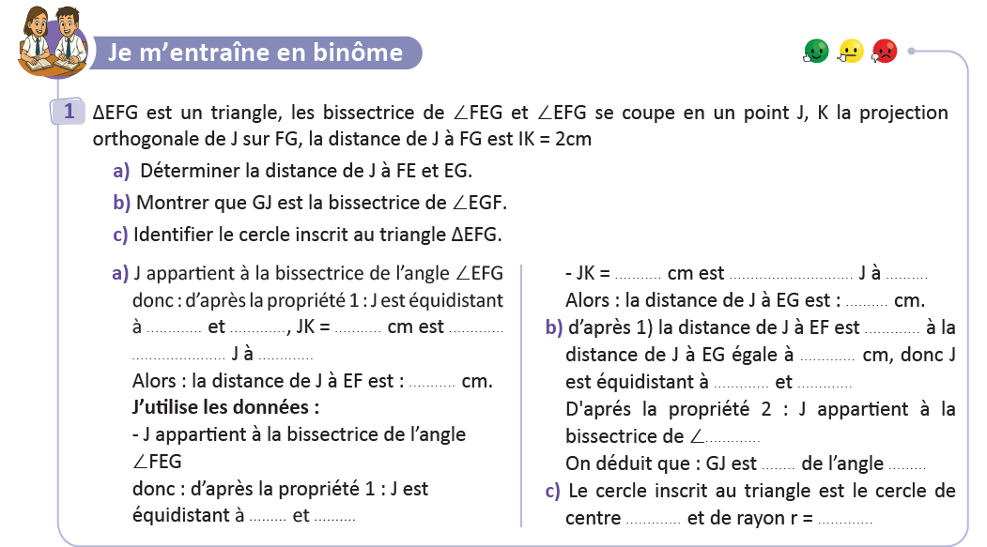
Travaillez individuellement puis discutez en binômes vos réponses. Corriger JK=2cm et remplacer EF par GF dans b)
L'enseignant accorde 2 min au travail individuel puis une minute de discussion. Il circule pour contrôler et donner des indications en cas de besoin.
JK=2cm
GF
Page:63

Slide 61
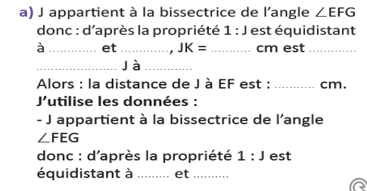
Prenez la correction sur vos livrets.
L’enseignant circule entre les rangs et contrôle les livrets.
EF
GF
2
la
Distance de
GF
2
EF
EG

Slide 62
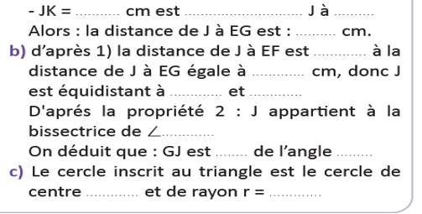
Prenez la correction sur vos livrets.
L’enseignant circule entre et contrôle les livrets .
2
La distance de
EF
2
GF
égale
2
FG
EG
EGF
La bissectrice
∠EGF
J
2 cm
Page63

Slide 63
7 min

Slide 64
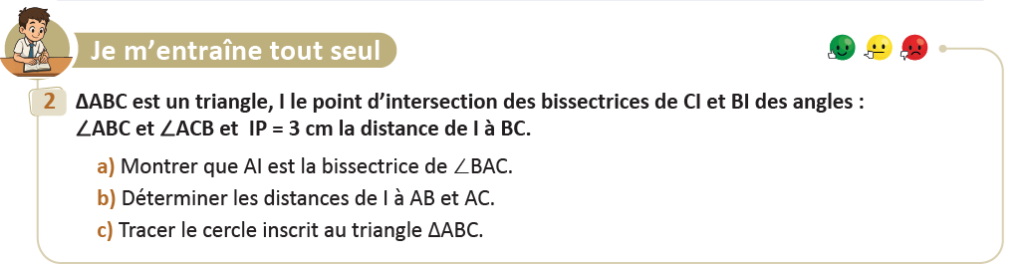
Prenez votre livret et votre crayon, puis répondez individuellement aux exercices. Vous avez 10 min
L’enseignant vérifie les productions des élèves, donne une aide individuelle en cas de difficulté et oriente les élèves ayant terminé vers le défi.
Page:63

Slide 65

Le temps est terminé. Voyons ensemble la solution des exercices.
L’enseignant accorde 5 min pour donner l’occasion aux élèves de présenter leurs productions et corrige au tableau.
Temps Écoulé

Slide 67

Qui peut me dire ce que nous avons appris aujourd’hui?
L’enseignant encourage les élèves à dire avec leurs propres mots ce qu’ils ont appris

Slide 68
Dans cette séance nous avons appris la propriété caractéristique des point d’une bissectrice et sa réciproque ainsi le cercle inscrit à un triangle
L’enseignant donne un rappel de la séance.
Propriété 1:
Si un point appartient à la bissectrice d’un angle alors il est équidistant des côtés de cet angle.
Propriété 2:
Si un point est équidistant des côtés d’un angle alors il appartient à la bissectrice de cet angle.
Propriété 3:
rayon
Dans un triangle, les trois bissectrices se coupent en un même point I, appelé centre du cercle inscrit. Le cercle inscrit est le cercle de centre I et de rayon la distance de I à chacun des côtés du triangle.
.
centre

Slide 69
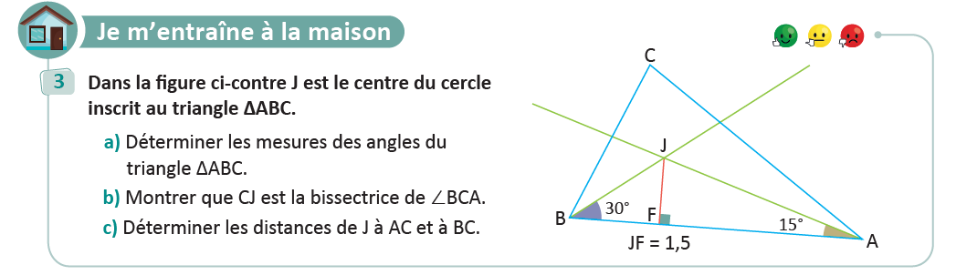
Voici l’exercice à faire à la maison pour la séance prochaine.
L’enseignant incite les élèves à faire l’exercice à la maison, puis clôt la séance..

Slide 70

C’est la fin de notre séance. N’oubliez pas de réviser votre leçon.
L’enseignant incite les élèves à faire l’exercice à la maison, puis clôt la séance..
A la prochaine séance!

